Slide 1



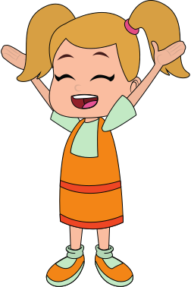
NÓI VÀ NGHE
KỂ CHUYỆN: ĐẤT QUÝ, ĐẤT YÊU

Slide 2


01
Nghe kể chuyện

Slide 3

ĐẤT QUÝ, ĐẤT YÊU
Ngày xưa, có hai người khách du lịch đến nước Ê-ti-ô-pi-a .Họ đi khắp đất nước thăm đường xá, núi đồi, song ngòi. Vua nước Ê-ti- ô-pi-a mời họ vào cung điện, mở tiệc chiêu đãi và tặng họ bao nhiêu vật quý. Sau đó, vua sai một viên quan đưa khách xuống tàu.
Lúc hai người khách định bước xuống tàu, viên quan bảo khách dừng lại, cởi giày ra. Ông sai người cạo sạch đất ở đế giày khách rồi mới để học bước xuống tàu trở về nước. Hai người khách rất ngạc nhiên, hỏi:
- Tại sao các ông lại phải làm như vậy?
Trước sự ngạc nhiên của hai người khách, viên quan đã giải thích:
- Đây là mảnh đất yêu quý của chúng tôi. Chúng tôi sinh ra ở đây, chết cũng ở đây, Trên mảnh đất này, chúng tôi trồng trọt, chăn nuôi. Đất Ê-ti-ô-pi-a là cha, là mẹ, là anh em ruột thịt của chúng tôi. Chúng tôi đã tiếp các ông như những khách quý. Nhà vua đã tặng các ông nhiều sản vật hiếm. Song đất Ê-ti-ô-pi-a đối với chúng tôi là thiêng liêng cao quý nhất. Chúng tôi không thể để các ông mang đi, dù chỉ là một hạt cát nhỏ.
Nghe những lời nói chân tình của viên quan, hai người khách càng thêm khâm phục tấm lòng yêu quý mảnh đất quê hương của người Ê-ti-ô-pi-a
Trích dân gian Ê –ti –ô-pi-a, Mai Hà dịch

Slide 4


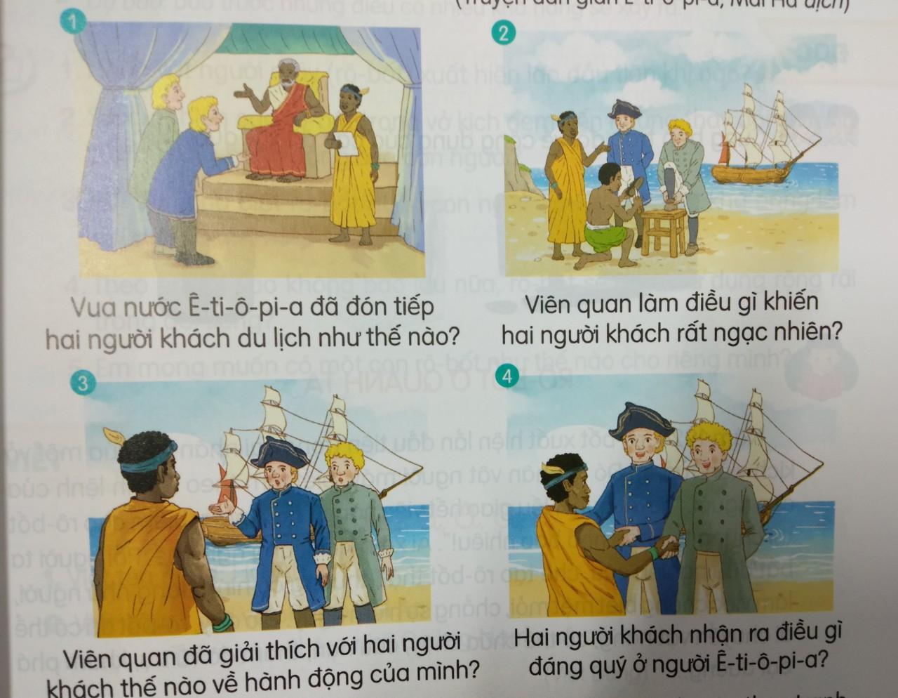
Quan sát tranh
và trả lời câu hỏi.

Slide 5
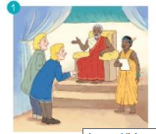
CHIA SẺ TRƯỚC LỚP
Vua nước Ê-ti-ô-pi-a đã đón tiếp hai người khách du lịch như thế nào?

Slide 6
CHIA SẺ TRƯỚC LỚP
Vua nước Ê-ti-ô-pi-a đã: mời họ vào cung điện, mở tiệc chiêu đãi và tặng họ bao nhiêu vật quý. Sau đó, vua sai một viên quan đưa khách xuống tàu.

Slide 7
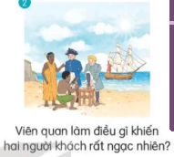
CHIA SẺ TRƯỚC LỚP
Viên quan làm điều gì khiến hai người khách rất ngạc nhiên?

Slide 8
CHIA SẺ TRƯỚC LỚP
Lúc hai người khách định bước xuống tàu, viên quan bảo khách dừng lại, cởi giày ra. Ông sai người cạo sạch đất ở đế giày khách rồi mới để học bước xuống tàu trở về nước.

Slide 9
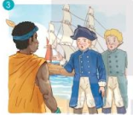
CHIA SẺ TRƯỚC LỚP
Viên quan đã giải thích như thế nào với hai người khách về hành động của mình?

Slide 10
CHIA SẺ TRƯỚC LỚP
Đây là mảnh đất yêu quý của chúng tôi. Chúng tôi sinh ra ở đây, chết cũng ở đây. Trên mảnh đất này, chúng tôi trồng trọt, chăn nuôi. Đất Ê-ti-ô-pi-a là cha, là mẹ, là anh em ruột thịt của chúng tôi. Chúng tôi đã tiếp các ông như những khách quý. Nhà vua đã tặng các ông nhiều sản vật hiếm. Song đất Ê-ti-ô-pi-a đối với chúng tôi là thiêng liêng cao quý nhất. Chúng tôi không thể để các ông mang đi, dù chỉ là một hạt cát nhỏ.

Slide 11
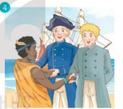
CHIA SẺ TRƯỚC LỚP
Hai người khách nhận ra điều gì đáng quý ở người Ê-ti-ô-pi-a?

Slide 12
CHIA SẺ TRƯỚC LỚP
Hai người khách càng thêm khâm phục tấm lòng yêu quý mảnh đất quê hương của người Ê-ti-ô-pi-a.

Slide 13

02
Kể lại câu chuyện Đất quý, đất yêu

Slide 14

Đất quý, đất yêu
Đọc câu hỏi dưới tranh và nhớ lại nội dung câu chuyện.

Slide 15






Kể từng đoạn câu chuyện theo tranh
NHÓM 4
Phân biệt giọng
các nhân vật
Sử dụng ánh mắt, cử chỉ khi kể

Slide 16


02

Slide 17
Kể từng đoạn câu chuyện theo tranh

Slide 18

Nội dung chính của câu chuyện

Slide 19
03
Vận dụng

Slide 20
Xin chào và hẹn gặp lại

